Slide 1

Филолошки факултет у Београду
Друштво за српски језик и књижевност Србије
66. Републички зимски семинар
Ања Ђорђевић
Учесници школских секција као креатори интермедијалног садржаја у настави српског језика и књижевности
Београд 25.1.2025.

Slide 2

Исходи:
Наставник ће бити у стању да:
Препозна и искористи разнолика ученичка интересовања (похађање информатичке, драмске, ликовне, литерарне, секције) и усмери их да стечена знања и вештине креативно примене у градиву српског језика и књижевности кроз различите медије (прављење клипова, стрипова, представа, видео-игара, интерактивних паноа, друштвених игара, слика...).
Подстакне ученике да користе различита знања и вештине из више предмета и области и повезују их, као и да прате наставну јединицу кроз различите медије;
да разликују и препознају промене настале комбиновањем самих медија; да развијају вештине снимања/причања/извођења/сликања/слушања/гледања/читања;
да примењују стечена знања у наставним јединицима обраде и утврђивања.

Slide 3

,,Интермедијалност у проучавању књижевности за децу превазилази бављење формама и последицама размене међу различитим медијима на тематском, формалном и естетском плану, тако да феномен мултимедијалности представља нови изазов за проучавање књижевности за децу'' (Hunt)

Slide 4

Улога наставника у креирању интермедијалних садржаја:
Наставник усмерава чланове школских секција да своја знања и вештине из других области повежу са наставним јединицима српског језика и књижевности и да учествују у стварању интермедијалних садржаја.

Slide 5


Улога ученика у креирању интермедијалног садржаја:
↗ клип, игрица, друштвена игра
→ стрип, интерактивни пано
↘ драматизација
↑ ↓
Учесници Занимљиве,
секција оригиналне, креативне наставне јединице језика
и књижевности

Slide 6
Укључивањем интермедијалног садржаја
Остварујемо:
Унутарпредметну корелација
Хоризонталну
Вертикалну
Међупредметну корелација
Дијагоналнау
Али омогућавамо и развијање међупредметних компетенција

Slide 7
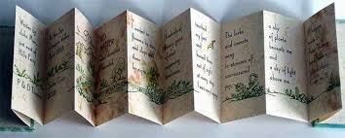
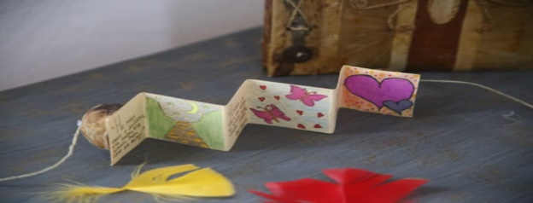
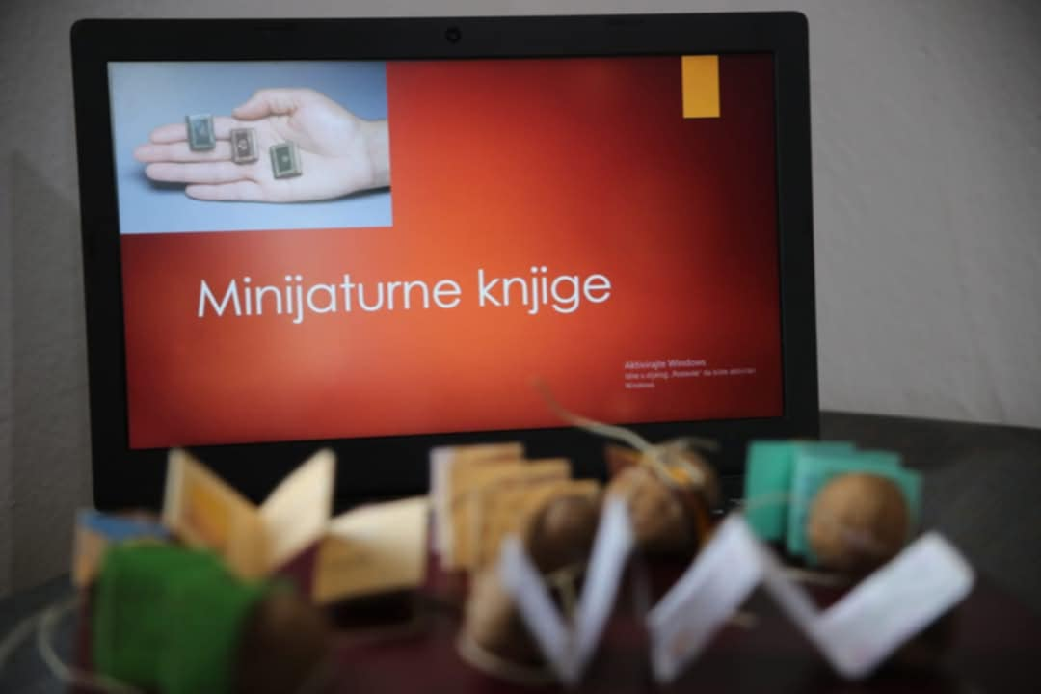
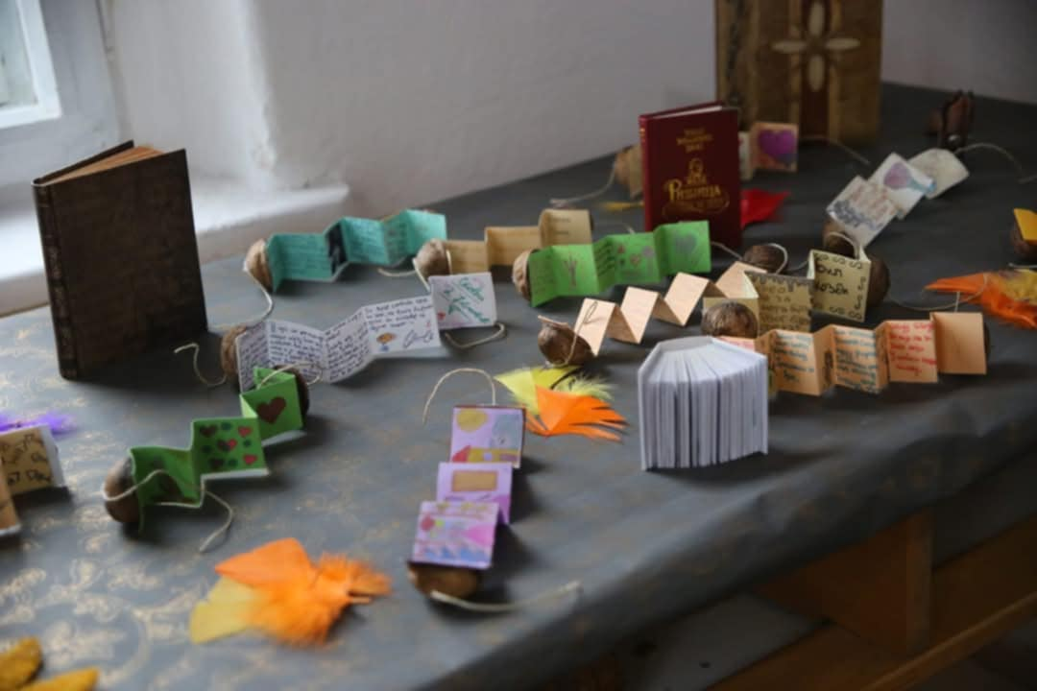
Први пројекти:
Чланови литерарне и ликовне секције представљају своје минијатурне књиге бајки које су правили и осликавали (увод у обраду народних бајки)

Slide 8
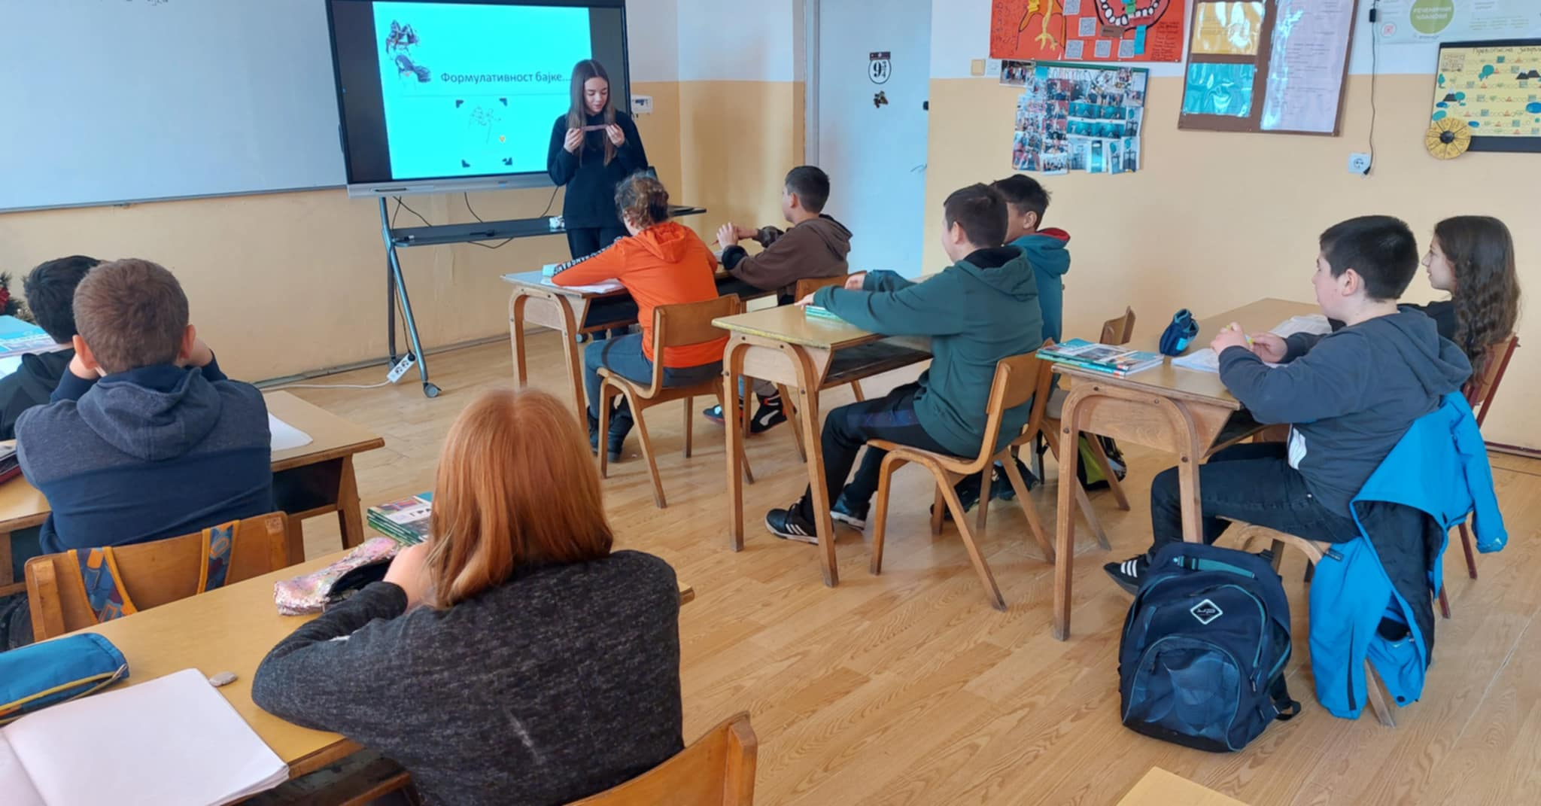
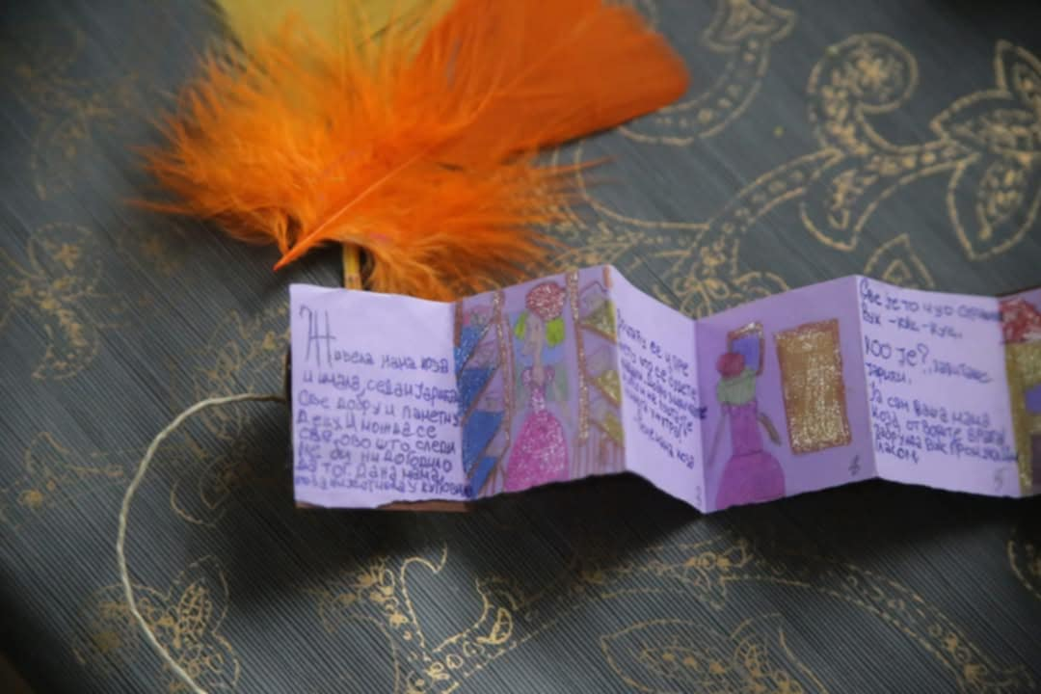
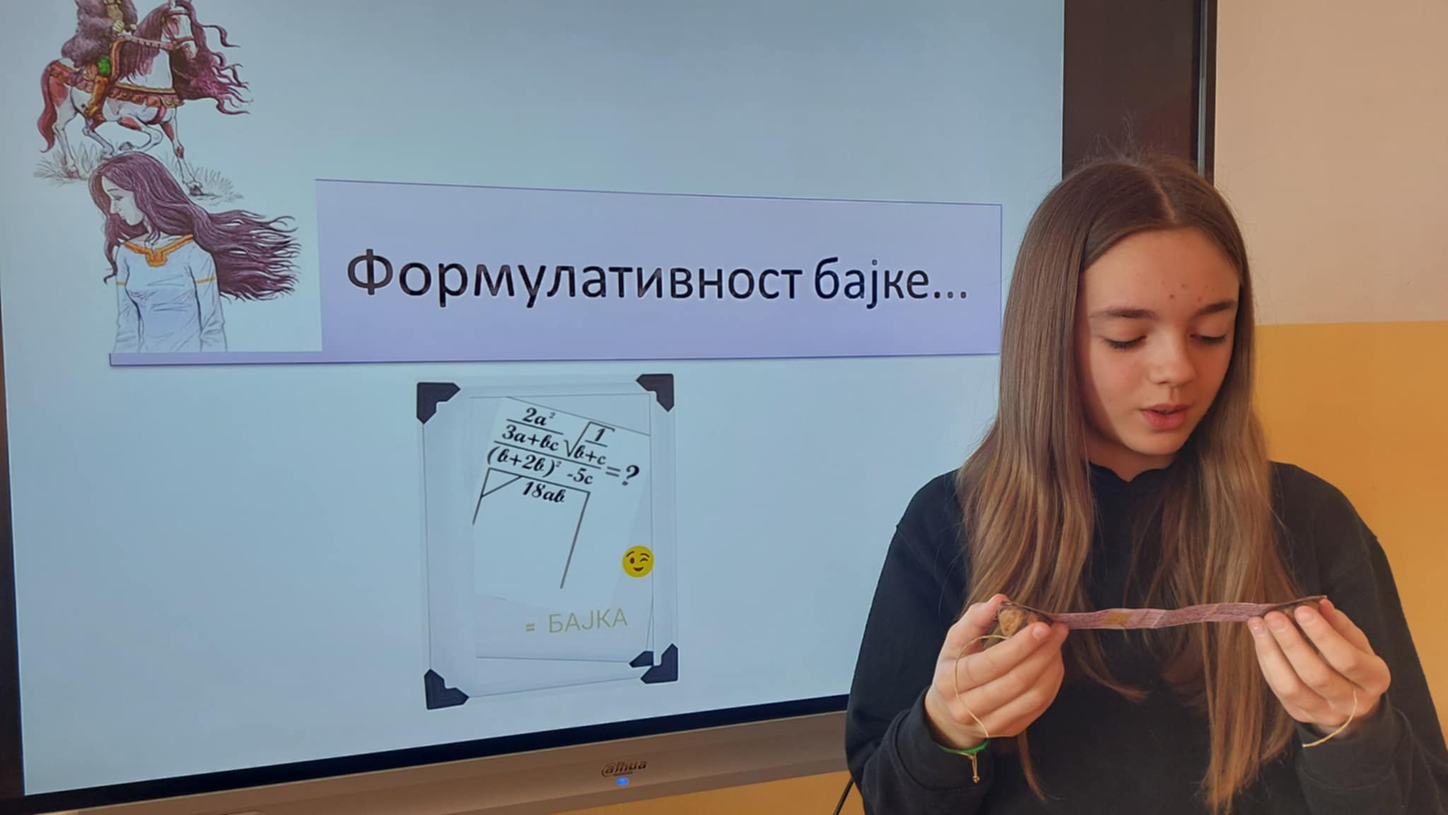

Slide 9
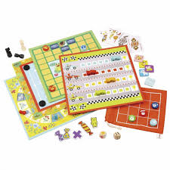
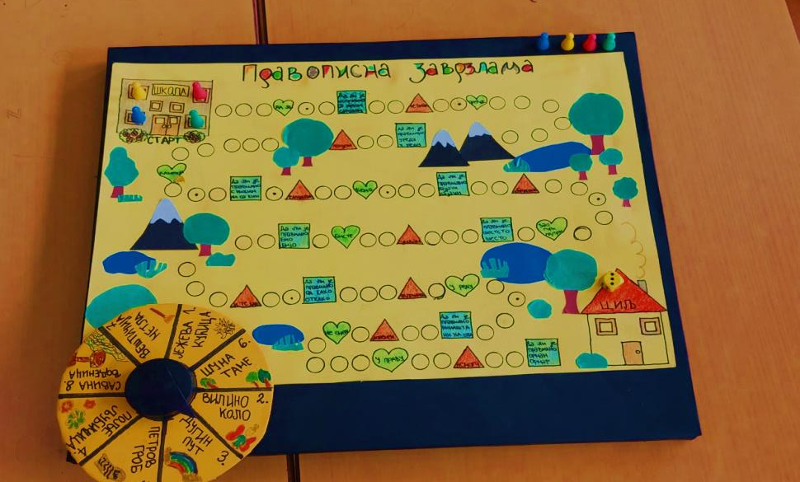
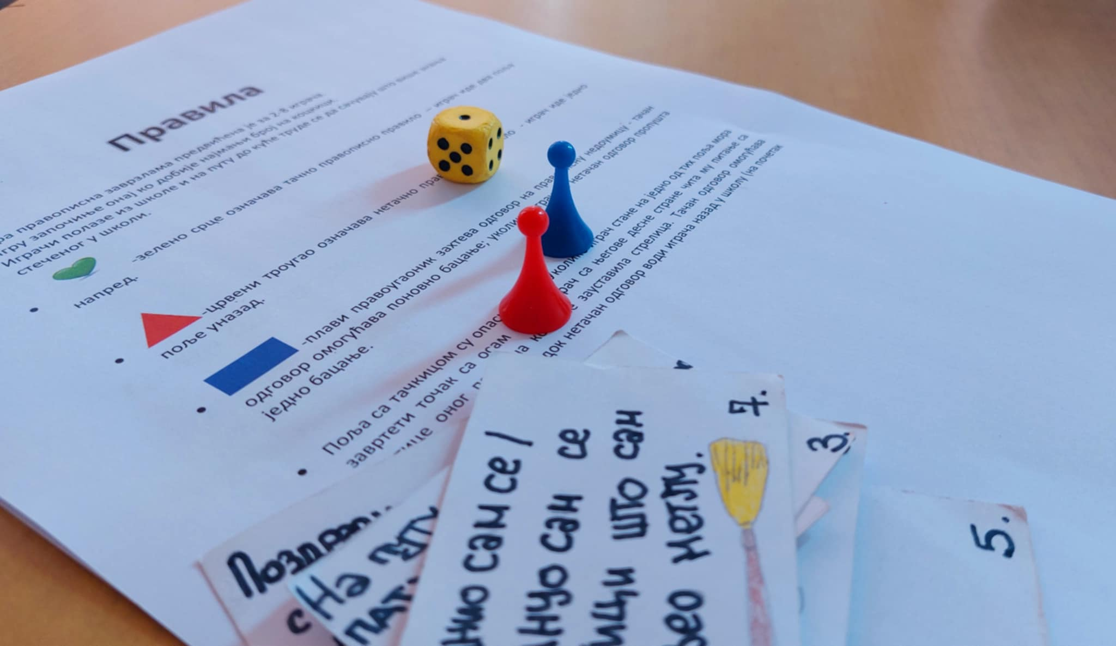
Први пројекти:
Лингвистичка секција – друштвена игра ,,Правописна заврзлама’’ (помоћ учесника ликовне секције и аутомоделарства)
На путу од школе до куће чека те неколико правописних заврзлама... Ако не знаш тачне одговоре – назад у школу!

Slide 10
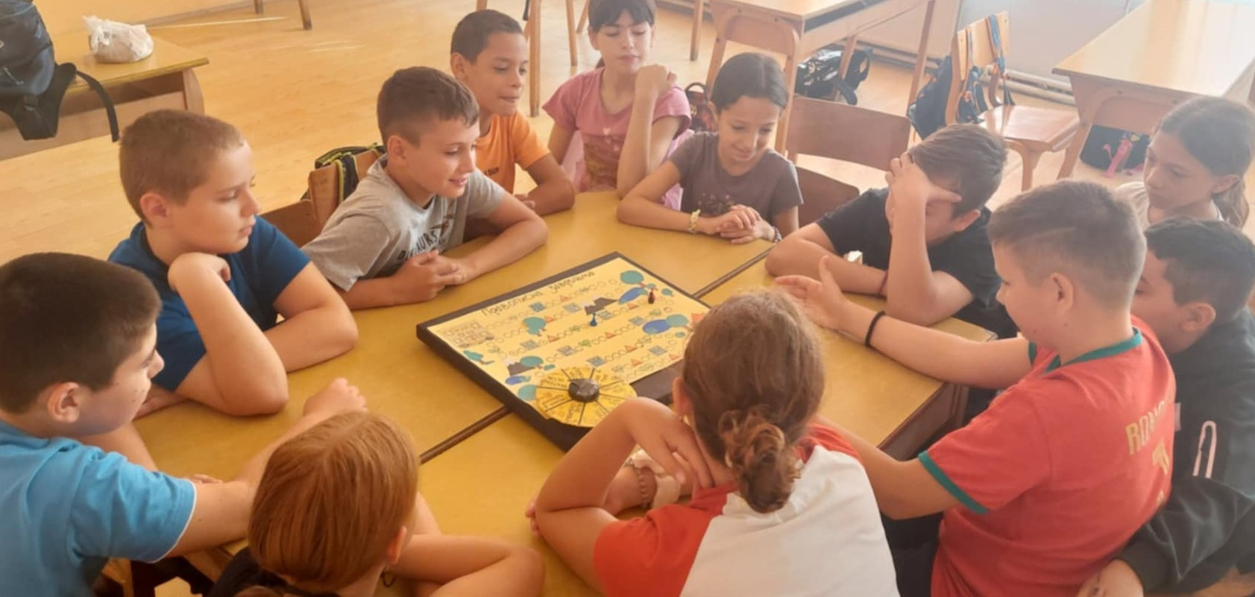
Коришћење игре у настави...

Slide 11
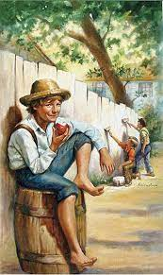
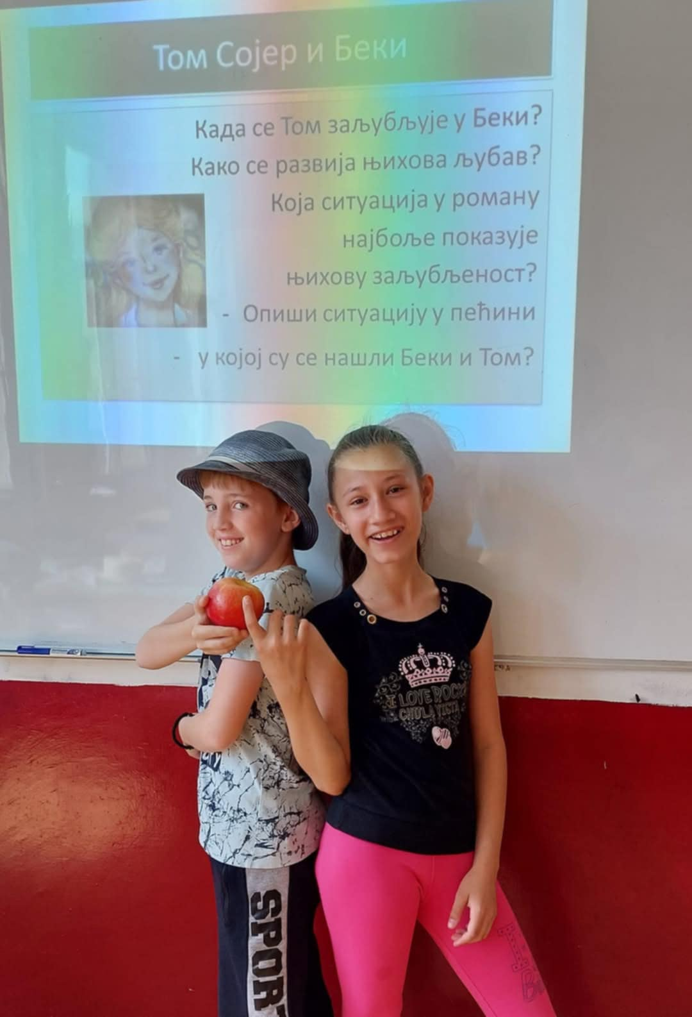
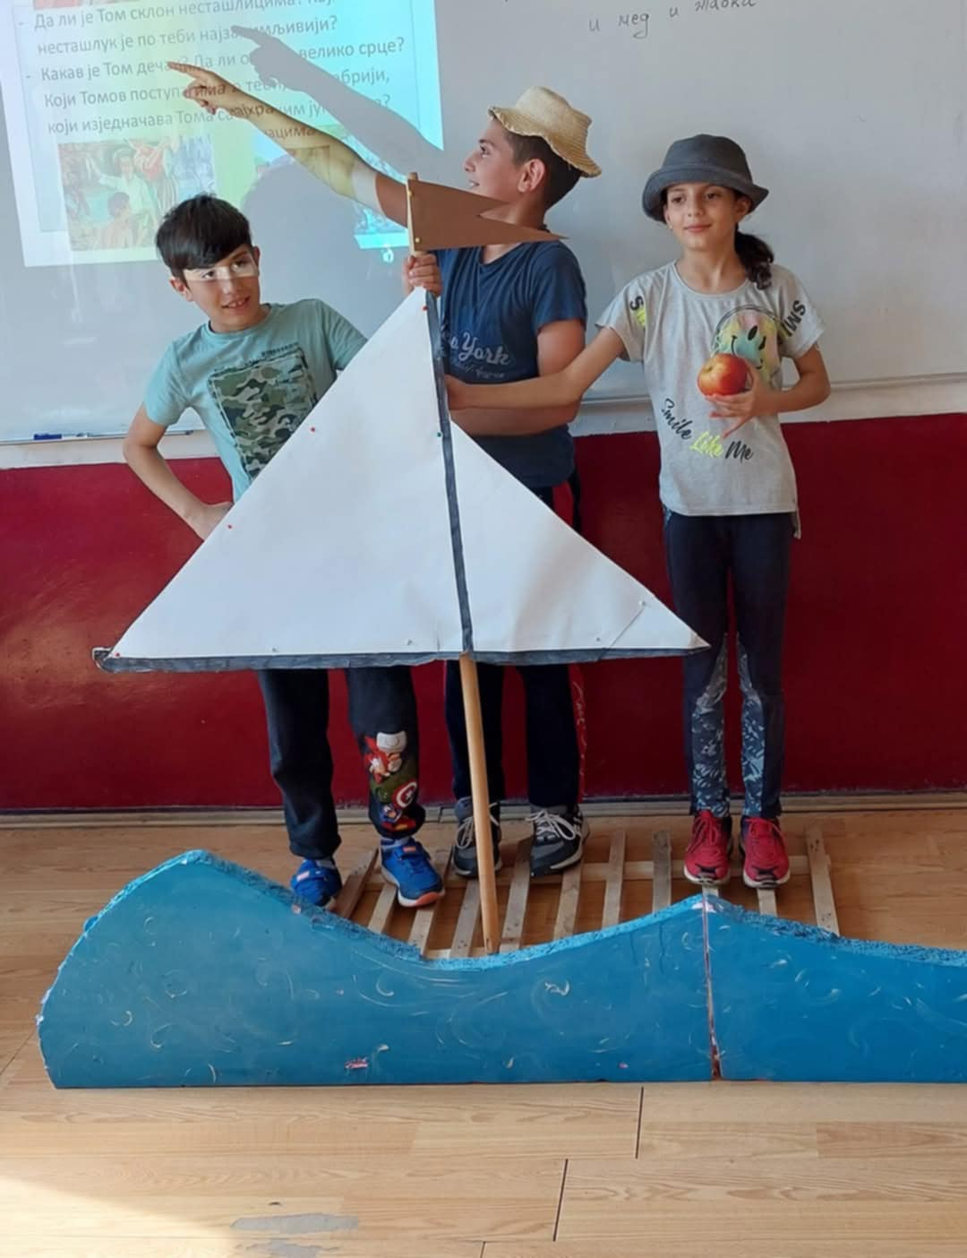
Први пројекти:
Чланови драмске дружине – гости на часу обраде лектире Доживљаји Тома Сојера (помоћ ликовне секције и аутомоделарства)
Драматизација делове романа; чланови драмске секције воде унапред договорене делове часа - постављају питања из припремљених истраживачких задатака обучени као јунаци...

Slide 12

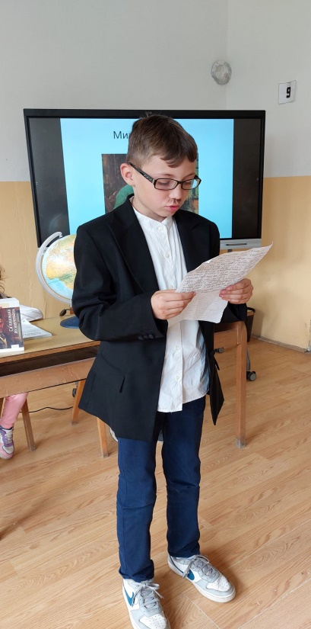
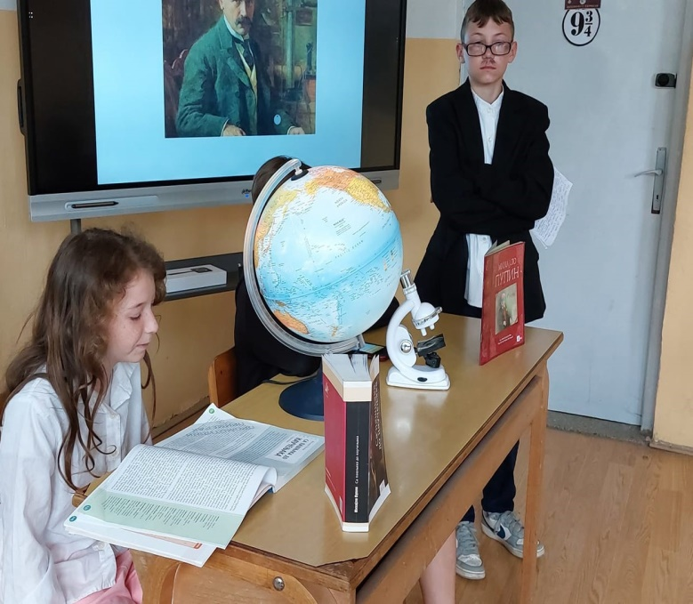
Први пројекти:
Чланови драмске дружине на часу обраде наставне јединице ,,Са пашњака до научењака’’
Михајло Пупин говори о свом научном раду...

Slide 13

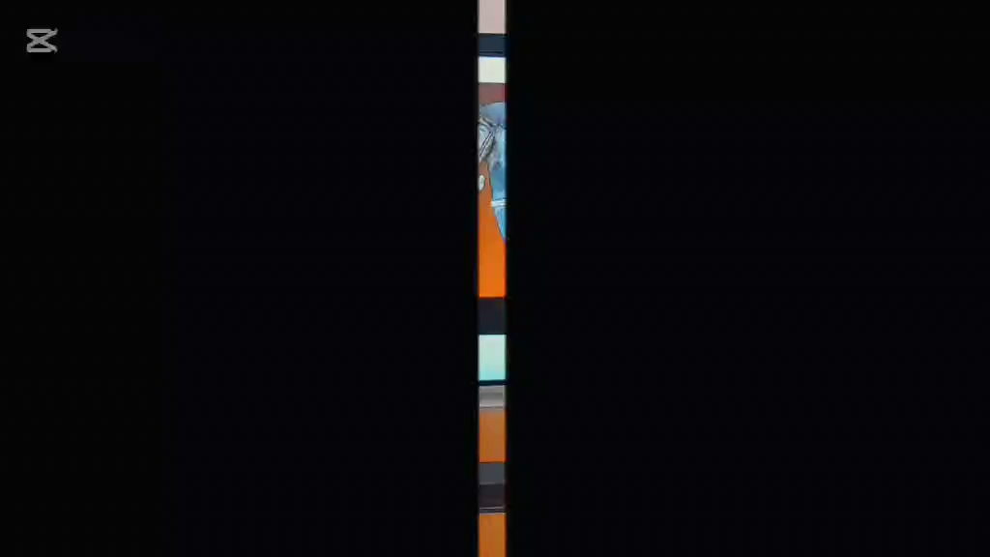
Први велики пројакат:
(заједнички рад и учешће неколико школских секција у разоткривању лика Марка Краљевића)
Драмска и информатичка секција стварају клип као
увод у обраду тематике о Марку Краљевићу

Slide 14
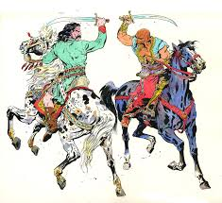
Пројекти:
Информатичка секција – обрада епске песме Марко Краљевић и Муса Кесеџија (игрица – борба Марка и Мусе)
https://youtu.be/LYRDn5fMv5Y?si=SFWJzLYCrF5_-m2n

Slide 15
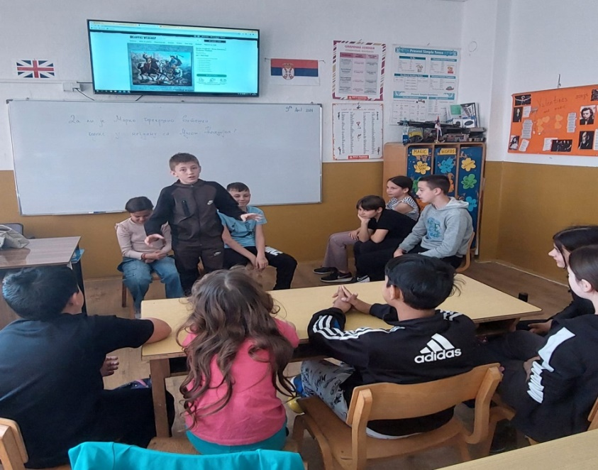
Пројекти:
Дебата – Да ли је Марко Краљевић прекршио јуначки кодекс у двобоју са Мусом? (чланови историјске секције као гости – прича о средњовековним јунацима).

Slide 16
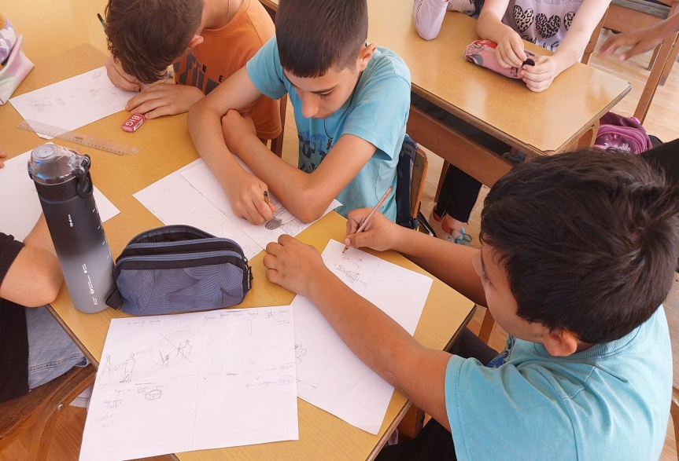
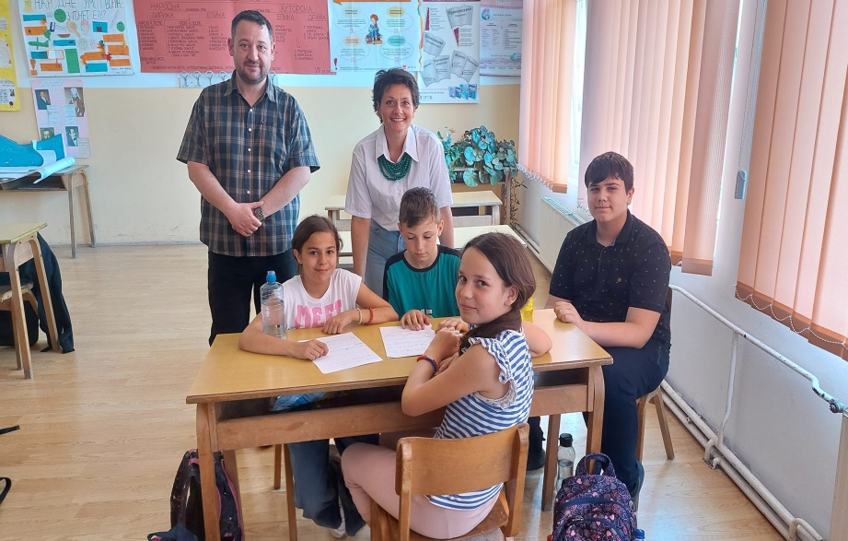
Пројекти:
Од дебате и историјских емисија до квиза и стрипа (дигитализована верзија)
Чланови историјске, ликовне и инфрматичке и литерарне секције сарађују са шестацима на часовима утврђивања:

Slide 17

Дигитални стрип и квиз:
СТРИП
Житије Марка Каљевића
https://youtu.be/jChba8Fx54M?si=I-JXmF6EzIU6NUTw
https://wordwall.net/sh/resource/78578992
Часови утврђивања...
КВИЗ о Марку Краљевићу

Slide 18

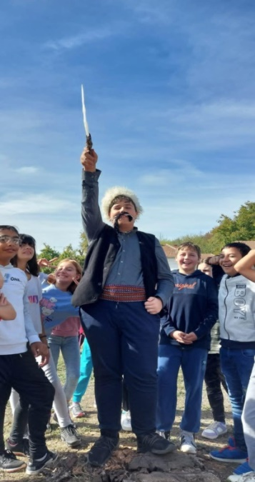
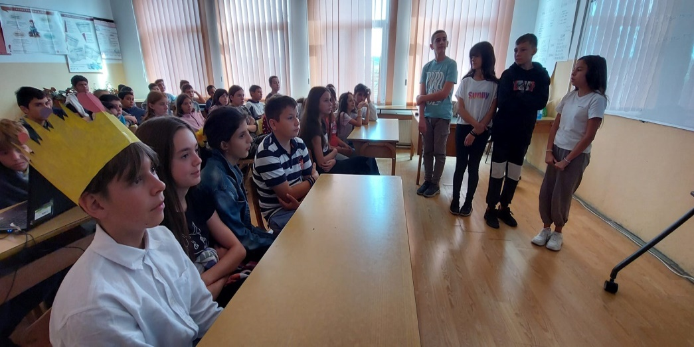
Пројекти
(представљање вишемесечног рада):
Европски дан језика – предавање, квиз, изложба стрипа, драмски перформанс (историјска, драмска, литерарна, информатичка, ликовна и секција енглеског језика)
Може ли Марко извући мач из камена?
Колико краљ Артур познаје Марка Краљевића?

Slide 19
Историјска секција
Квиз
Ликовна секција
Материјал који ћемо користити на будућим часовима обраде и утврђивања
Стрип
Информатичка секција
Игрица
Драмска секција
Клип

Slide 20
Кроз овакав пројекат развијамо:
↘ ↙
хоризонталну, вертикалну, дијагоналну
Развијамо:
Унутапредметну корелацију
Међупредметну корелацију
Међупредметне компетенције
Интермедијални садржај
стварамо

Slide 21

Интермедијални садржај
↓
Ученици уочавају специфичност различитих медија у односу на књижевни текст или граматичку јединицу, али и успостављају везу клип/стрип/игрица/интерактивни пано/друштвена игра/драматизација/слика са наставним јединицима српског језика и књижевности

Slide 22
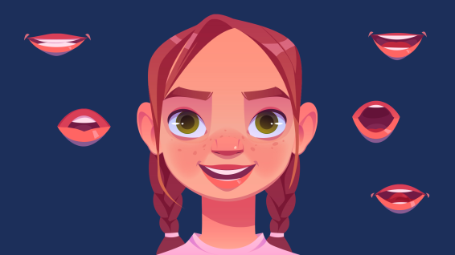
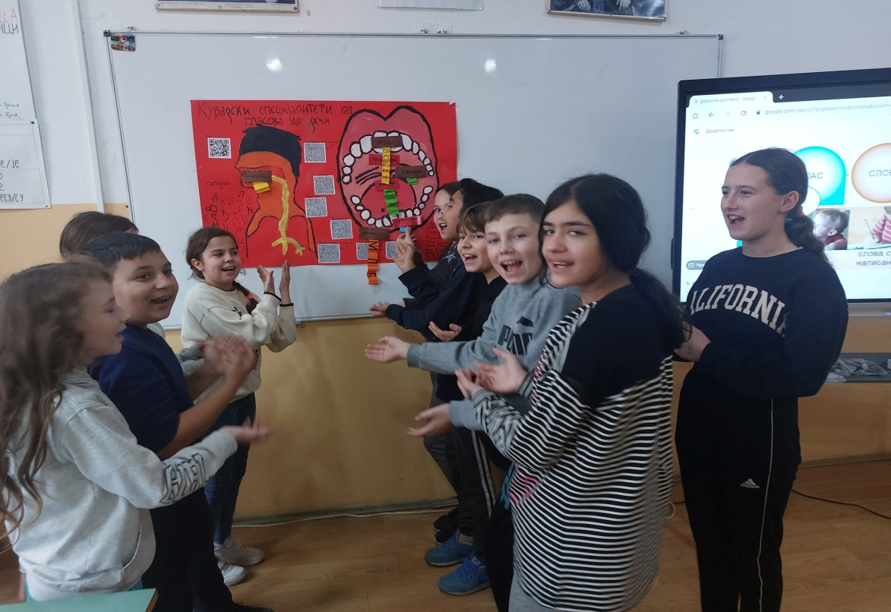
Пројекти:
Интерактивни пано – Куварски специјалитети од гласова до речи
(лингвистичка, драмска и информатичка секција)

Slide 23

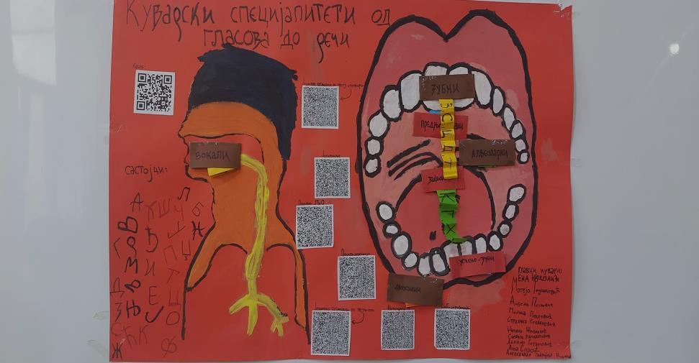
Пројекти:
Осликавање паноа (осмишљавање поља на извлачење).
Израда Кју-ар кодова који воде у виртуални куварски шоу у коме се ,,кувају'' гласови, ,,пеку’’...
Израда Кју-ар кода који води до
дигиталног квиза
о гласовним променама
или игрице...
Интерактивни пано

Slide 24

Пројекти:
Видео: Гласовне промене - Куварски специјалитети од гласова до речи
https://youtu.be/A9uzww9Unog?feature=shared
https://wordwall.net/resource/67916683
Квиз: Гласовне промене
Дигитални материјал за будуће часове обраде и утврђивања...

Slide 25

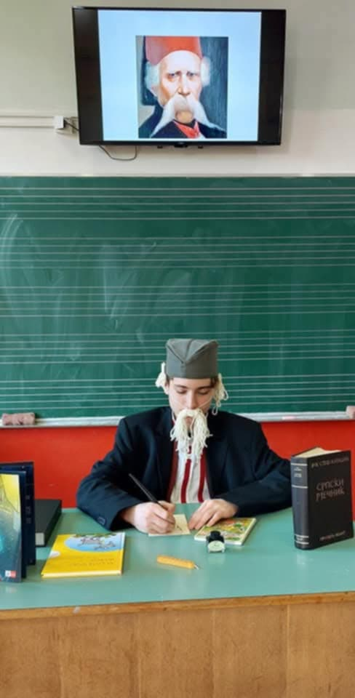
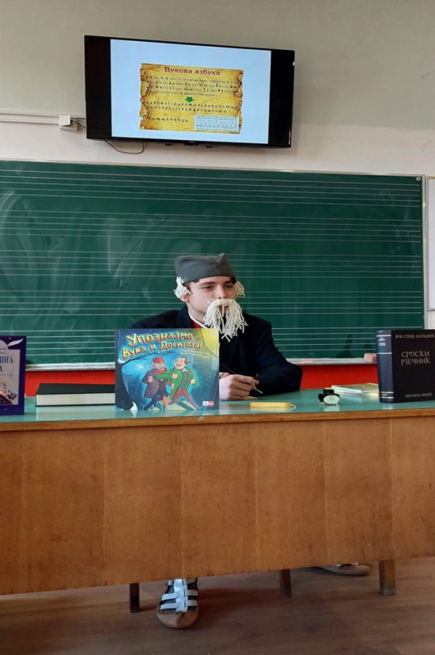
Пројекти:
Драмска секција (осмак на часу петака) – обрада кратких фолклорних форми
На часу са Вуком
Петаци добијају посебан задатак након обраде кратких фолклорних форми: стварање оригиналних загонетака

Slide 26
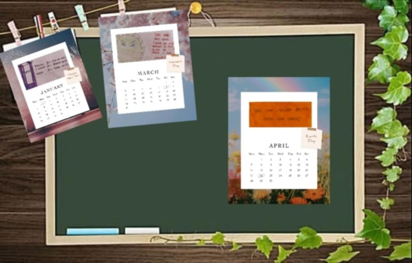

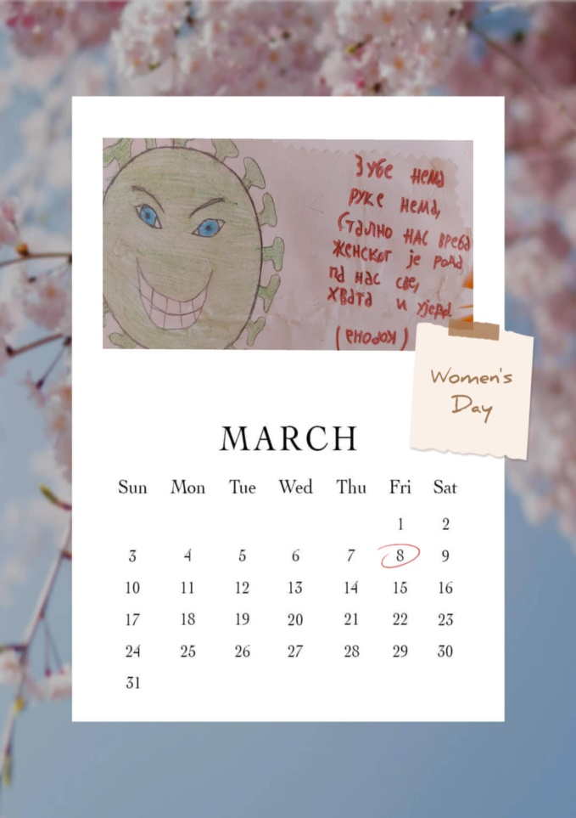

Пројекти:
Информатичка секција – дигитални календар загонетака

Slide 27
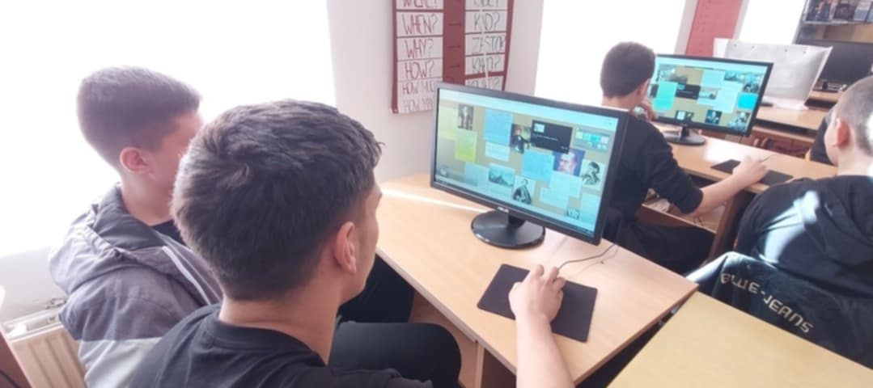
Лино табле – као подсетник у припремној настави
Загонетке које су петаци осмислили, убачене су у пројекат осмака, одељак ,,Кратке фолклорне форме’’,
под називом:
Чувамо српски језик

Slide 28
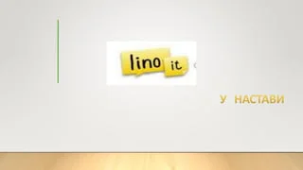
Пројекат:
Пројекат осмака, лингвистичке, историјске и информатичке секције
https://www.youtube.com/watch?v=MNg9WqUR5us
Лино табла – Српска историја, језик и књижевност 19. века
Лино табле могу се користити као одлични подсетници за припрему завршног испита

Slide 29
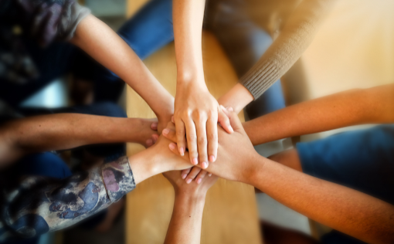
Шта добијамо оваквим радом?
Ученика који директно учествује у креирању наставних садржаја.
Развијамо сарадњу и комуникацију међу ученицима различитих генерација.
Учимо их да креативно приступе решавању проблема (да користе различита знања и вештине из више предмета и области и повезују их)
Прате наставну јединицу кроз различите медије, препознају промене које настају, развијају вештине и примене стечана знања на будућим часовима обраде и утврђивања.

Slide 30
За крај...
Тимочани воле акузатив - шаљива завршница озбиљног пројекта
https://youtu.be/FoF4pt_e2xA?si=Y0yND0GiXcQ7RO_8

Slide 31
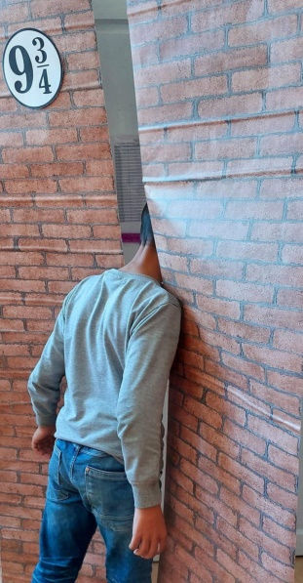
Највећи знак успеха је учитељ који може рећи: ,,Ученици сада раде као да ја не постојим’’
Марија Монтесори
Хвала на пажњи!
Ања Ђорђевић
anjabujic@gmail.com

